Slide 1


هو السميع

Slide 2

ارزیابی تکمیلی شنوایی
آزمونهای تکمیلی
شنوایی
فهیمه حاجی ابوالحسن
عضو هیئت علمی دانشگاه علوم پزشکی تهران

Slide 3
منابع
Hand book of clinical audiology(katz)
Audiology Diagnosis (Roeser,valente,Hossford-Dunn)

Slide 4
Hearing evaluation for SNHL

Slide 5
Routine test
Tuning fork
  Weber : lateralize to better ear
  Rinne : AC > BC
  Schwabach test : short
Audiometry
  Hearing level > 25 dB
  No air-bone gap
  Spheech recognition score depend on HL

Slide 6
Special test
Subjective test
  Cochlear
    ABLB
    SISI
  Retrocochlear
    Tone decay
  R/O cochlear or retrocochlear
    Bekesy test
    PIPB
Objective test
  Acoustic immittance audiometry
    Tympanometry
    Acoustic stapedial reflex
    Acoustic stapedial reflex decay
  OAEs
  Auditory evoked potentials response
    ECochG
    ABR

Slide 7
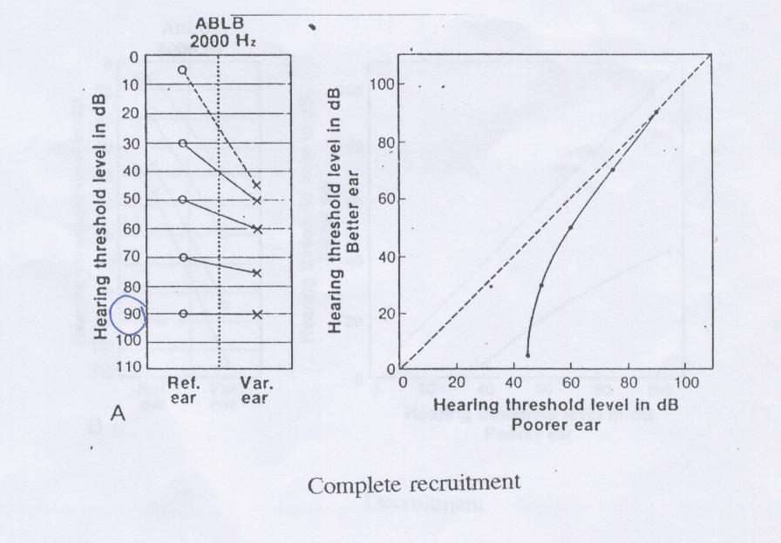
recruitment
پديده ركورتمنت: رشد سريع و غيرطبيعي بلندي در سطوح فوق آستانه را ركورتمنت مي‌گويند، كه خاص ضايعات Cochlear مي‌باشد.

Slide 8
Alternate binaural loudness balance test
Right AC =5 left AC= 45

